Slide 1
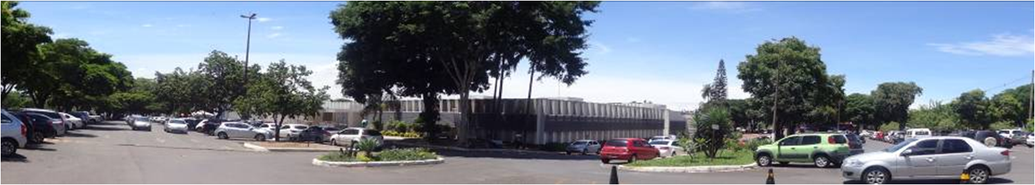
PROPOSTA DE ROTINA PARA ATENDIMENTO DE PNEUMONIAS COMUNITÁRIAS E SUAS COMPLICAÇÕES NO HOSPITAL MATERNO INFANTIL DE BRASÍLIA
ARTIGO DE MONOGRAFIA APRESENTADO AO PROGRAMA DE RESIDÊNCIA MÉDICA EM PEDIATRIA DO HOSPITAL MATERNO INFANTIL DE BRASÍLIA -HMIB/SES-DF
Residente: Gabriela Santos da Silva
Orientador: Dr. Ricardo Silva Filho
www.paulomargotto.com.br Brasília, 18 de fevereirode 2018

Slide 2
Objetivo
Propor uma rotina para diagnóstico e tratamento de pneumonia adquirida na comunidade na pronto socorro do HMIB, baseada em evidências
Uniformizar o atendimento do paciente pediátrico, considerando a epidemiologia local e limitações do serviço

Slide 3
Metodologia
Revisão não sistemática (Abril de 2017 a Outubro de 2017, Pubmed)
Publicações dos últimos 10 anos
Literatura cinzenta relevante:
  Diretrizes brasileiras e internacionais
  Livros texto de pediatria

Slide 4
Definição
Infecção aguda das vias aéreas inferiores, (alvéolos e interstício pulmonar), causada principalmente por vírus ou bactérias, geralmente após infecção de vias aéreas superiores.
Outras vias:
  Disseminação hematogênica
  Aspiração de conteúdo do trato digestivo alto
  Contiguidade de processos infecciosos adjacentes aos pulmões.

Slide 5
Etiologias
Vírus: principal agente envolvido em pneumonias entre 2 meses e 5 anos
90% dos casos no 1º ano de vida (isoladamente ou não)
23 a 33%: Co-infecção vírus-bactéria
Vírus Sincicial Respiratório, Influenza, Parainfluenza, Adenovirus, Rinovirus

Slide 6
Etiologias
Streptococcus pneumoniae: principal responsável pela pneumonia bacteriana após o período neonatal, mesmo entre pneumonias complicadas.
OUTROS:
Haemophilus influenzae
Moraxella catarrhalis
Streptococcus do grupo A
Staphylococcus aureus
Mycoplasma pneumoniae
Chlamydia pneumoniae
Principalmente em maiores de 5 anos

Slide 7
Epidemiologia
A maioria das crianças apresentam 4 a 6 episódios de IVAS no ano
  2 a 3% evoluem com acometimento do parênquima pulmonar
Principal causa de morte em crianças abaixo dos 5 anos de idade no mundo
Letalidade de 10 a 20% nos países em desenvolvimento: cerca de 1,2 milhões de óbitos anuais

Slide 8
Fatores de Risco
Lactentes jovens
Presença de comorbidades
Imunodeficiências
Desnutrição
Prematuridade ou baixo peso ao nascer
Vacinação incompleta
Creches
Desmame precoce
Pneumonia ou sibilância prévias

Slide 9
Diagnóstico
Achados clínicos:
  Febre, tosse e taquipnéia, com ou sem esforço respiratório associado
  Dor abdominal ou torácica
  Sintomas inespecíficos: vômitos, diarreia, mialgia e cefaleia
  Alterações na ausculta pulmonar: estertores, roncos, sibilos ou diminuição do murmúrio vesicular
OMS: febre associada ao aumento da frequência respiratória para a idade

Slide 10
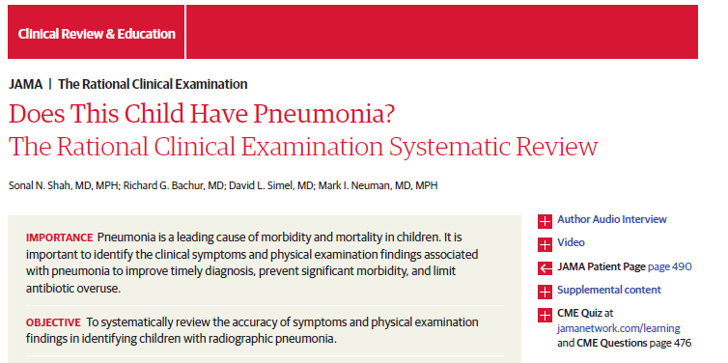
Diagnóstico
Taquipnéia e esforço respiratório: alta sensibilidade e elevado valor preditivo negativo
Achados de maior importância: esforço respiratório e hipoxemia moderada (90 a 96%)
2017

Slide 11
Diagnóstico
Considerar pneumonia em crianças com quadro gripal e febre prolongada (maior que cinco dias) ou queda do estado geral
Reforçam esta hipótese:
  Febre > 39°C
  Leucometria > 20.000

Slide 12
Diagnóstico
Não existe um exame universalmente aceito como padrão ouro para diagnóstico de pneumonia.
Não existem evidências suficientes para indicar o uso rotineiro de radiografia em todos os casos suspeitos
Pode ser evitada em pacientes com quadro clínico altamente sugestivo e em condições de tratamento ambulatorial

Slide 13
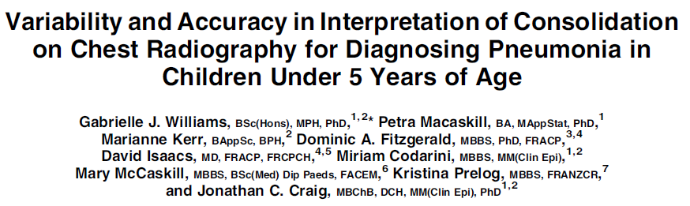
Diagnóstico
Realizadas 3000 radiografias em crianças com suspeita clínica de pneumonia e avaliadas por 3 médicos: Consenso em 80,2% das imagens
Entre todos os casos suspeitos, apenas 15% tiveram positividade na radiografia observada por pelo menos um dos especialistas
2013

Slide 14
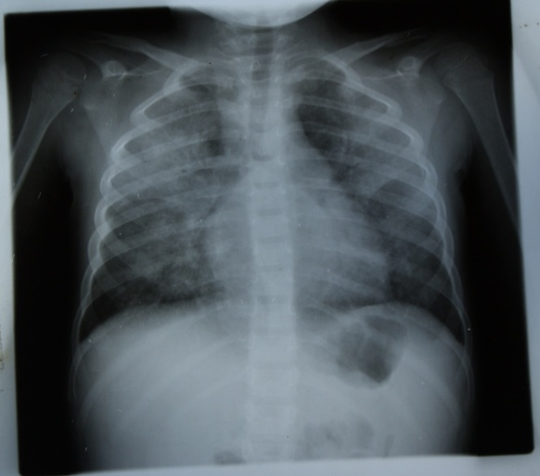
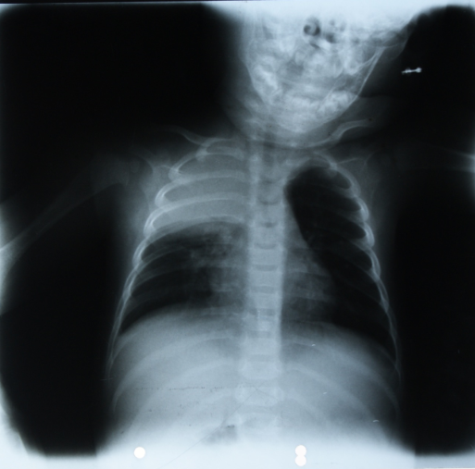
Diagnóstico

Slide 15
Diagnóstico
Indicações para radiografia de tórax (PA e perfil):
  Pacientes com necessidade de tratamento hospitalar
  Presença de desconforto respiratório visível
  Hipoxemia
  Falha do esquema antibiótico inicial (após 48 a 72 horas de tratamento), para pesquisa de complicações
Radiografia de tórax para rastreio de pneumonia em crianças que apresentam sibilância sem febre ou hipoxemia associada não é recomendada de rotina!

Slide 16
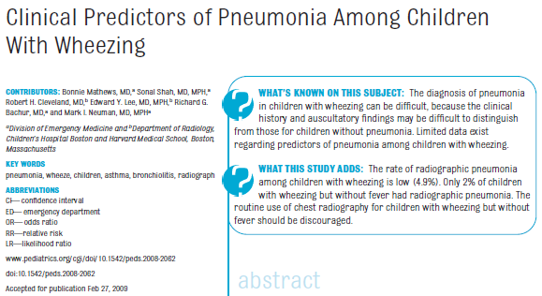
Diagnóstico
Pneumonia documentada por radiografia de tórax em crianças com quadro de sibilância é pouco frequente.
Se febre > 38°C e hipoxemia: probabilidade um pouco maior, chegando a 20%
2009

Slide 17
Diagnóstico
Hemograma:
  Não obrigatório em casos de menor gravidade
  Em caso de sepse, o achado de anemia ou plaquetopenia pode indicar intervenções como a transfusão de hemoderivados
  Comparativo após tratamento
PCR: parâmetro para avaliar evolução após tratamento. Não é indicado de rotina em casos de menor gravidade

Slide 18
Diagnóstico
Definição do agente etiológico: indicada a pesquisa para pacientes com pneumonia grave, ou em pacientes que não estejam respondendo ao tratamento inicial
  Hemocultura
  Swab de secreções nasofaríngeas
  Pesquisa de vírus e agentes atípicos por meio de PCR, sorologia ou imunofluorescência

Slide 19
Diagnóstico
Em caso de drenagem torácica, a cultura de líquido pleural também deve ser realizada.
Cultura do escarro e gram: opção para crianças maiores
Ventilação mecânica invasiva: indicada a coleta de aspirado traqueal para pesquisa de gram, cultura e testes diagnósticos para agentes virais

Slide 20
Diagnóstico
A positividade das hemoculturas nas pneumonias é menor que 10%.
A cultura de secreções nasofaríngeas positiva pode corresponder apenas a colonização do paciente
A pesquisa de antígeno estreptocócico na urina não é indicada, devido sua baixa especificidade

Slide 21
Tratamento
Classificação de gravidade segundo OMS:
  Grave:
    Retrações subcostais
    Batimento de asa de nariz
    Gemência
  Muito grave:
    Cianose
    Esforço respiratório intenso
    Incapacidade de ingerir líquidos
    Vômitos incoercíveis
    Alterações do estado de consciência

Slide 22
Tratamento
Outras indicações de internação
  Saturação periférica de O2 < 92%
  Frequência respiratória > 70 incursões por minuto em lactentes e > 50 em crianças maiores
  Temperatura axilar > 38,5
  Taquicardia não condizente com a febre; tempo de enchimento capilar > 2 segundos
  Lactente jovens, de até 3 meses de vida
  Comorbidades, em especial cardiopatias e pneumopatias
  Risco social

Slide 23
Tratamento
Indicações de UTI:
  Insuficiência respiratória iminente
  Saturação de O2 < 92% com FiO2 > 50%
  Necessidade de ventilação mecânica invasiva ou não invasiva
  Instabilidade hemodinâmica
  Sinais de choque
  Alteração do nível de consciência

Slide 24
Tratamento
Abordagem inicial
  Sinais vitais, incluindo oximetria de pulso
  Administração de fluidos:
    Fluidoterapia por via enteral ou venosa se incapaz de manter via oral.
    Crianças sem sinais de toxemia podem receber alimentação por sonda em pequenos volumes.
    Pacientes com vômitos ou com maior comprometimento sistêmico devem receber hidratação venosa.
    Monitorar níveis séricos de sódio, potássio, ureia e creatinina

Slide 25
Tratamento
Oxigênio suplementar e suporte ventilatório quando necessário:
  Hipoxemia (SatO2<92%): O2 suplementar por cateter nasal, máscara facial ou Hood
  FiO2: menor possível para manter a saturação >92%.
  Iminência de falência respiratória ou rebaixamento do nível de consciência: Considerar via aérea avançada

Slide 26
Tratamento
Em lactentes e pré-escolares com sintomas leves e inespecíficos (ex: febre baixa e taquipnéia) há opção de não tratar inicialmente com antibióticos, desde que haja garantia de reavaliação e seguimento.
A maioria das infecções respiratórias nesta faixa etária é causada por vírus, em especial o VSR
Bronquiolite viral aguda é um importante diagnóstico diferencial

Slide 27
Tratamento
Crianças previamente hígidas, com sintomas clássicos de pneumonia devem receber terapia antimicrobiana direcionada ao S. pneumoniae
Se suspeita de infecção causada por M. pneumoniae ou C. pneumoniae o tratamento inicial deve ser feito com macrolídeos, como azitromicina ou claritromicina.

Slide 28
Tratamento
Primeira opção para tratamento ambulatorial é a amoxicilina (Brasil: 50mg/kg/dia)
Tempo de tratamento
  Penicilinas: 7 a 10 dias
  Opção de ciclos mais curtos, com 5 dias de duração, (caso a criança se apresente afebril há mais de 48 a 72 horas e sem sinais de gravidade)

Slide 29
Tratamento
Alergia a penicilina:
  Sem anafilaxia: amoxicilina com a primeira dose supervisionada em ambiente hospitalar, ou cefalosporina oral de segunda geração (cefaclor, cefuroxima).
  Com anafilaxia: levofloxacino, clindamicina ou azitromicina
    Até 40% dos casos de pneumonias pneumocócicas são resistentes a macrolídeos

Slide 30
Tratamento
Internação: iniciar com antibiótico via parenteral
  Penicilina ou ampicilina.
  Considerar tratamento inicial com ceftriaxona em crianças com imunização incompleta, em regiões onde há sabidamente um alto índice de pneumococo resistente à penicilina, ou em casos muito graves.

Slide 31
Tratamento
Staphylococcus aureus (suspeito ou confirmado): devem ser tratados com oxacilina ou clindamicina
  Suspeita de MRSA: vancomicina
Casos graves: considerar envolvimento do vírus influenza e associação de antiviral

Slide 32
Tratamento
Patógeno identificado em cultura: antibiótico com o menor espectro possível
Pneumonia não complicada deve receber cerca de 10 dias de antibioticoterapia
A medida que a criança apresenta melhora clínica , considerar trocar a via parenteral pela via oral

Slide 33
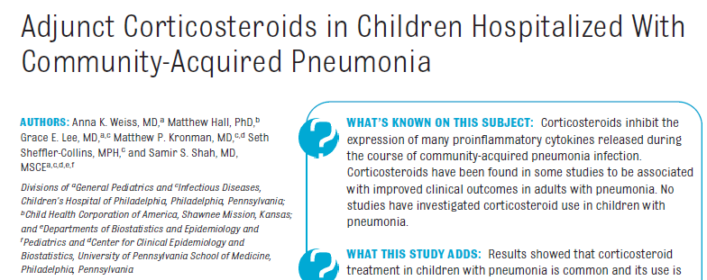
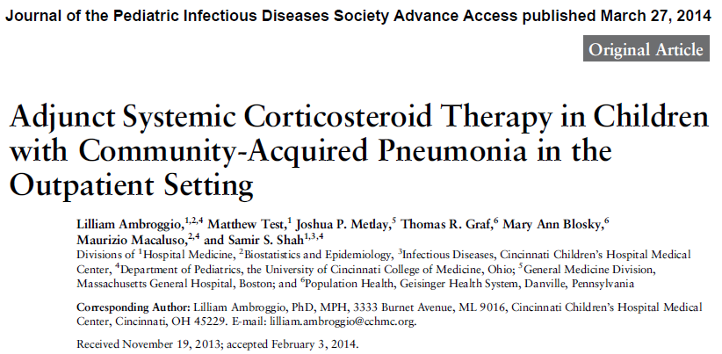
Tratamento
Corticoides: uso em pacientes sem história de asma estaria associado a um maior índice de falha terapêutica, maior tempo de internação e maior ocorrência de readmissões.
2010
2014

Slide 34
Tratamento
Controle de temperatura:
  Antitérmicos. Esclarecer os cuidadores sobre a posologia correta
  Desencorajar o uso de compressas frias para alívio da febre
Tosse:
  Não há evidencias comprovando o benefício de medicações para alívio da tosse
  Potenciais efeitos adversos, especialmente lactentes

Slide 35
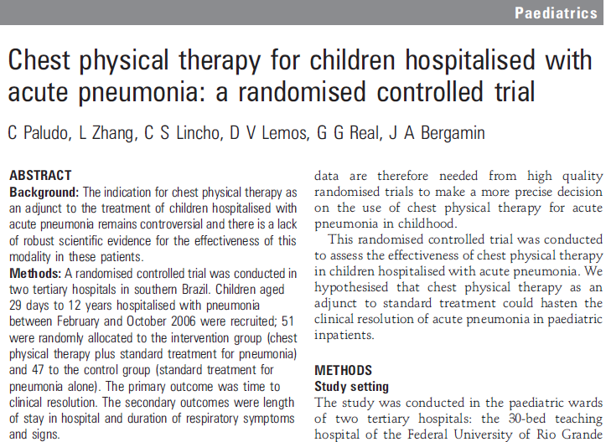
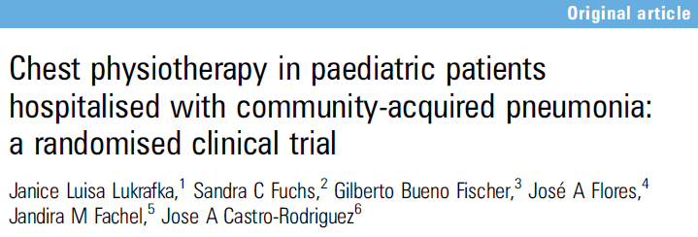
Tratamento
Fisioterapia:
  Não foram demonstrados benefícios como tratamento adjunto para pneumonia não complicada em crianças
  Pode prolongar o tempo de sintomas como tosse e roncos na ausculta
2012
2008

Slide 36
Tratamento
Critérios de alta:
  Melhora no estado geral e apetite
  Melhora no esforço respiratório
  Diminuição da febre nas últimas 12 a 24 horas.
  Saturação periférica de oxigênio maior que 90% em ar ambiente neste mesmo período.
  Garantia de continuidade do tratamento antimicrobiano em regime ambulatorial
  Se dreno de tórax: manter internação até pelo menos 24 horas após a retirada, sem sinais de deterioração

Slide 37
Complicações
É esperada melhora clínica e laboratorial após 48 a 72 horas de terapia antimicrobiana adequada (padrão respiratório, da oxigenação e febre)
Ausência de melhora ou deterioração: buscar complicações
Estima-se falha do tratamento inicial em 5 a 15% das crianças hospitalizadas.

Slide 38
Derrame Pleural
Complicação mais comum das pneumonias
Febre persistente, dor torácica, dor abdominal. Ausculta pulmonar reduzida e assimétrica, macicez à percussão
RX: principal exame indicado, podendo ser complementado por TC ou US

Slide 39
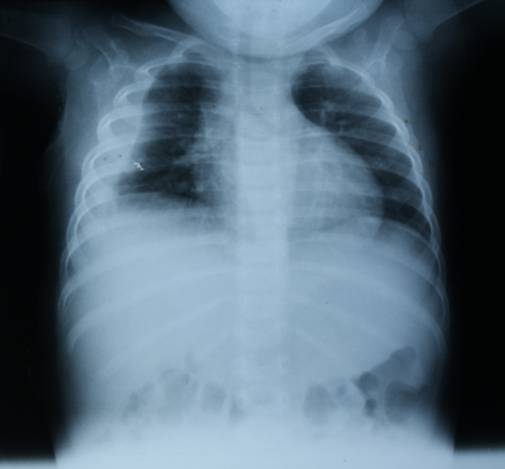
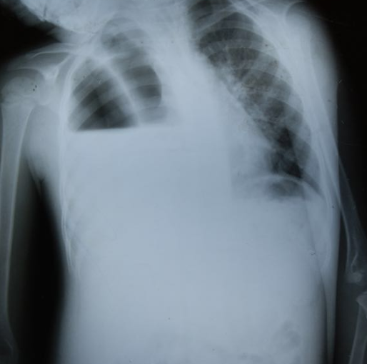

Slide 40
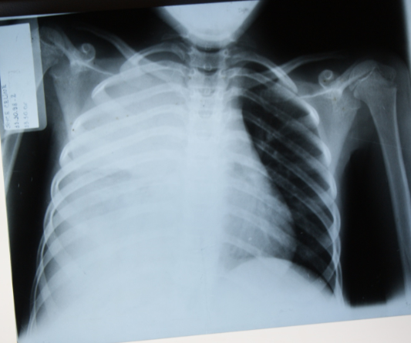
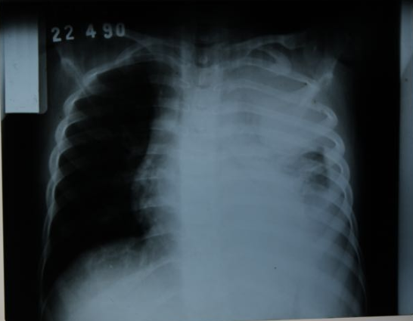

Slide 41
Derrame Pleural
US: exame seguro, barato e pouco invasivo
  Confirma a presença de um derrame pleural
  Avalia seu volume, a presença de loculações e pode guiar a toracocentese.
TC: alta quantidade de radiação, deve ser reservada para casos mais complicados

Slide 42
Derrame Pleural
Indicações de drenagem:
  Empiema
  >10mm no decúbito lateral
  Ocupando mais da metade do hemitórax e piorando desconforto respiratório
Derrames menores:
  Geralmente respondem bem ao tratamento com antibióticos
  Podem ser resolvidos apenas com a toracocentese.
    Caso esta tenha que ser repetida, considerar drenagem em selo d’água.

Slide 43
Derrame Pleural
Análise do líquido pleural:
  Bacterioscopia com gram
  Cultura
  Análise citológica (útil na diferenciação de etiologia)
A cultura do líquido pleural é negativa na maioria dos casos, mas quando positiva pode guiar a terapia antimicrobiana adequada
Análise bioquímica: controverso em pediatria (pouco ou nenhum impacto na conduta), não indicada de rotina

Slide 44
Derrame Pleural
Os principais agentes etiológicos para pneumonias com derrame pleural são os mesmos da pneumonia não complicada
Streptococcus pneumoniae
Esquema inicial empírico: o mesmo usado para demais pneumonias
  Pode ser modificado posteriormente de acordo com resultado da cultura, caso positiva

Slide 45
Derrame Pleural
A drenagem do líquido pleural infectado melhora o desfecho, diminuindo o tempo de febre e a duração da internação.
A presença de loculações ou fluidos organizados no derrame indica a necessidade de um tratamento adjunto, como a toracoscopia ou uso de fibrinolíticos
  Têm se mostrado igualmente eficazes no tratamento de derrames complicados

Slide 46
Derrame Pleural
Não se recomenda a obtenção de imagens seriadas de rotina após a drenagem do tórax, salvo em casos de falha terapêutica.
  Desconforto respiratório significativo após 2 ou 3 dias de drenagem
  Apenas a persistência da febre não indica falha!
Considerar a realização de TC
Nos casos abordados inicialmente apenas com a colocação de dreno, considerar fibrinolíticos
Casos onde já foi realizada fibrinólise, a abordagem cirúrgica pode ser necessária

Slide 47
Derrame Pleural
Retirada do dreno: ausência de escape de ar e drenagem de fluido inferior a 1ml/kg em 24 horas.
Em geral, este resultado é obtido após 48 a 72 horas do início da terapia.
A duração da antibioticoterapia nos casos de derrame parapneumônico depende da evolução clínica
  Manter antimicrobiano por pelo menos 10 dias após resolução da febre.
  Na maioria dos casos o tempo total é de 2 a 4 semanas, podendo ser mudado para esquema oral quando a criança tiver condições de alta.

Slide 48
Pneumonia necrotizante e abscesso pulmonar
Morte de um grupo de células e destruição do parênquima pulmonar normal, com a formação de cavidades repletas de ar e líquido purulento
Principal agente etiológico: S. pneumoniae
S. aureus também é frequentemente envolvido

Slide 49
Pneumonia necrotizante e abscesso pulmonar
Inicialmente, quadro semelhante às outras pneumonias
  Não evolui com a melhora esperada após o início do tratamento antimicrobiano convencional
  Estado geral mais comprometido
  Persistência da febre, tosse, taquicardia e taquipnéia.
RX com imagem sugestiva pode ser complementada com TC (com contraste).
A maioria dos casos é associado também a derrame parapneumônico

Slide 50
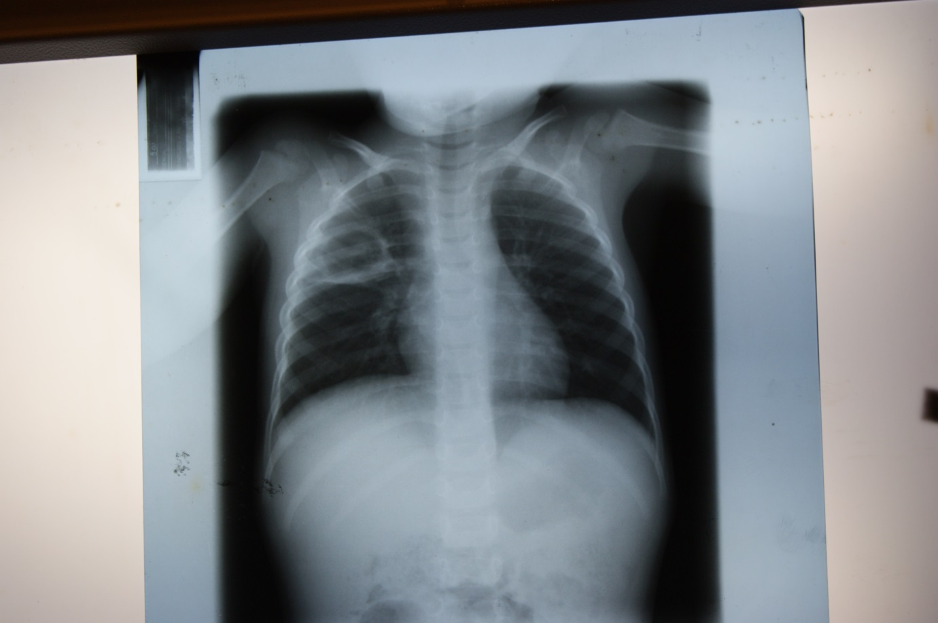
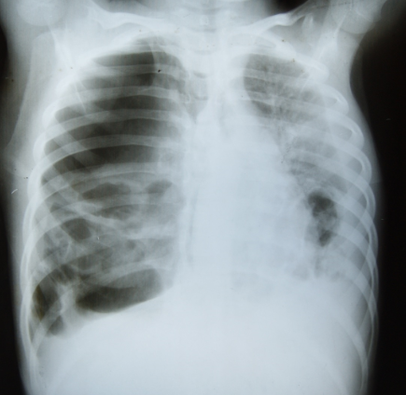

Slide 51
Pneumonia necrotizante e abscesso pulmonar
Tratamento em geral conservador
Antibioticoterapia prolongada e de espectro ampliado (cobertura para Staphylococcus e anaeróbios)
  Associação de clindamicina ao esquema inicial
Abcessos de localização periférica sem comunicação com a árvore brônquica podem necessitar drenagem percutânea guiada por ultrassonografia

Slide 52
Pneumonia necrotizante e abscesso pulmonar
Fatores predisponentes:
  Cistos congênitos
  Bronquiectasia
  Fibrose cística
  Imunodeficiências
Maioria: pacientes previamente hígidos!
Em geral tem bom prognóstico, com resolução total dos sintomas e alterações radiológicas em 6 meses

Slide 53
Pneumatoceles
Cavidade cheia de ar, recoberta por parede fina, única ou múltipla.
Normalmente ocorre involução espontânea em algumas semanas
Complicações:
  Compressão das estruturas torácicas
  Comprometimento da função respiratória e cardiovascular.
  Infecção secundaria
  Ruptura para o espaço pleural e pneumotórax
    Pode ser necessária intervenção como a drenagem guiada por imagem, ou a ressecção de toda a estrutura

Slide 54
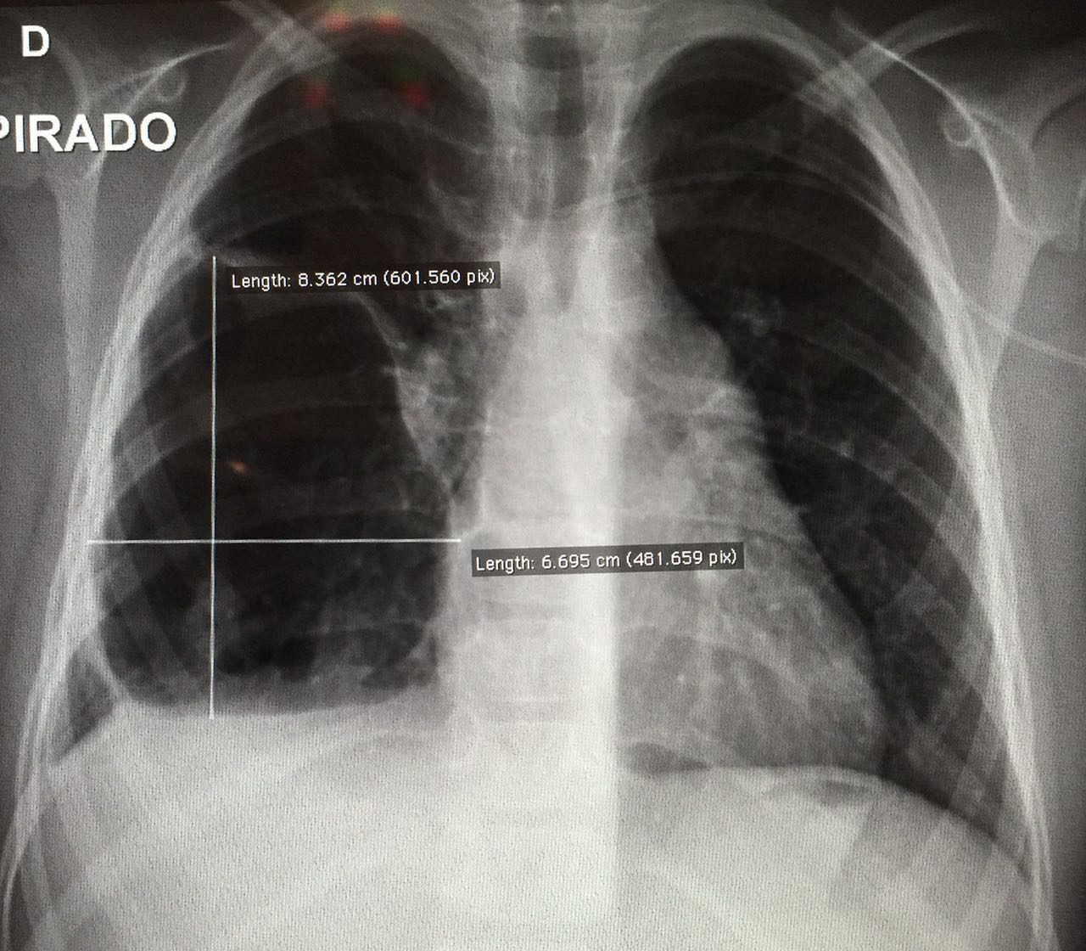
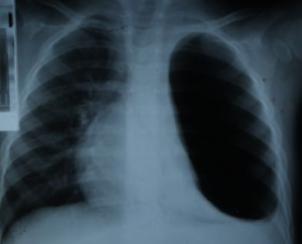

Slide 55
Pneumonias atípicas
Mycoplasma pneumoniae é o principal agente.
Envolvido em até 40% de todas as PAC e 18% dos casos necessitando hospitalização
Qualquer faixa etária, mas mais frequentes em escolares e adolescentes.
Clínica insidiosa com sintomas inespecíficos:
  Febre
  Cefaleia
  Tosse
  Sibilância
  Diarreia e vômitos

Slide 56
Pneumonias atípicas
Diagnóstico: desafio!
  Achados radiológicos e laboratoriais muito semelhantes aos da pneumonia típica.
  Sorologia e identificação por meio de PCR são métodos possíveis, porém não disponíveis em nosso serviço.
  Suspeita clínica, especialmente em crianças maiores de 5 anos

Slide 57
Pneumonias atípicas
Tratamento de escolha são os macrolídeos.
Azitromicina e a claritromicina têm eficácia semelhante, sendo a azitromicina uma medicação de menor custo e também com esquema posológico mais cômodo (3 dias, em contraste aos 10 dias da claritromicina).
Associação de macrolídeo ao esquema com beta-lactâmico: possível para crianças internadas e com quadro mais grave, quando não há certeza sobre o agente etiológico

Slide 58
Prognóstico
A maioria das crianças apresenta melhora dos sintomas iniciais após 48 a 72 horas de antibioticoterapia, e evolui com recuperação completa em poucos dias
Alterações radiológicas demoram um tempo maior, podendo chegar a alguns meses
Infiltrados residuais em crianças apresentando boa evolução não têm significado clínico
Radiografia de controle não é indicada rotineiramente!

Slide 59
Prognóstico
Readmissões após a alta hospitalar não são incomuns (Até 8% em um período de 30 dias após a alta)
Os fatores de risco mais observados foram:
  Idade menor que 1 ano
  Hospitalização prolongada
  Pneumonias complicadas
  Doença crônica prévia

Slide 60
Prognóstico
  Mau prognóstico:
  Comorbidades
  Pneumonia hospitalar
  Bacteremia
  Pneumonias mais graves ou complicadas podem levar a alterações permanentes no parênquima (fibrose ou bronquiectasia)
  A maioria das pneumonias não deixa sequelas em longo prazo

Slide 61
Proposta de Rotina

Slide 62
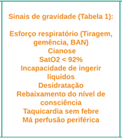
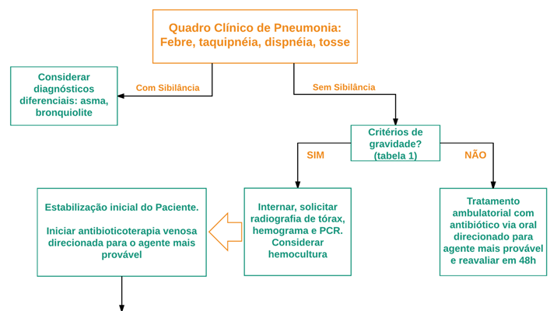
Proposta de Rotina

Slide 63
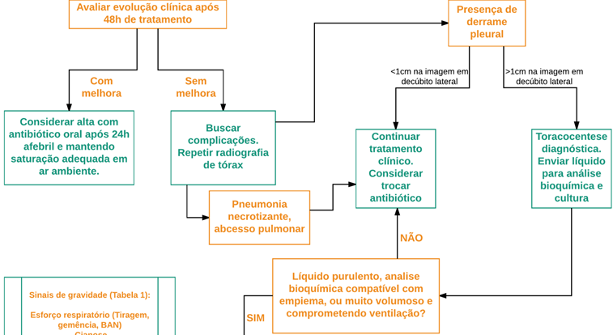


Proposta de Rotina

Slide 64
Referências Bibliográficas
Burns DAR, Campos Jr D, Silva LR, Borges WG. Tratado de Pediatria: Sociedade Brasileira de Pediatria, 4ª edição. Manole, 2017; 2: 1735-44
Rudan I, O'Brien KL, Nair H, Liu L, Theodoratou E, Qazi S, et al. Epidemiology and etiology of childhood pneumonia in 2010: estimates of incidence, severe morbidity, mortality, underlying risk factors and causative pathogens for 192 countries. J Glob Health 2013; 3:10401
World Health Organization. Revised WHO classification and treatment of pneumonia in children at health facilities: evidence summaries. Geneva: the Organization; 2014
Lugtenberg M, Burgers JS, Westert GP: Effects of evidence-based clinical practice guidelines: a systematic review. Qual Saf Health Care 2009; 18(5):385-92
Dean NC, Bateman KA, Donnelly SM, et al. Improved clinical outcomes with utilization of a community-acquired pneumonia guideline, Chest 2006; 130:794-9
McCabe C, Kirchner C, Zhang H, et al. Guideline-concordant therapy and reduced mortality and length of stay in adults with community-acquired pneumonia: playing by the rules, Arch Intern Med 2009; 169:1525-31
Bedran RM, Andrade CR, Ibiapina CC, Fonseca MTM, Alvim CG, Bedran MBM. Pneumonias adquiridas na comunidade na infância e adolescência. Rev Med Minas Gerais, 2012; 22 (supl 7):40-47
Bradley JS, Byington CL, Shah SS, et al. Executive summary: the management of community-acquired pneumonia in infants and children older than 3 months of age: clinical practice guidelines by the Pediatric Infectious Diseases Society and the Infectious Diseases Society of America. Clin Infect Dis 2011; 53:617-630
Harris M, Clark J, Coote N, Fletcher P, Harnden A, et al. British Thoracic Society guidelines for the management of community acquired pneumonia in children: update 2011. Thorax 2011, 66(Suppl 2): ii1–ii23
Scotta MC, Veras TN, Klein PC, et al. Impact of 10-valent pneumococcal non-typeable Haemophilus influenzae protein D conjugate vaccine (PHiD-CV) on childhood pneumonia hospitalizations in Brazil two years after introduction. Vaccine. 2014; 32(35):4495–9.
Shah SN, Bachur RG, Simel DL, Neuman MI. Does This Child Have Pneumonia?: The rational clinical examination systematic review. JAMA 2017; 318:462–71.
Mathews B, Shah S, Cleveland RH, et al. Clinical predictors of pneumonia among children with wheezing, Pediatrics 2009; 124:e29-36
Williams GJ Macaskill P Kerr M et al. Variability and accuracy in interpretation of consolidation on chest radiography for diagnosing pneumonia in children under 5 years of age. Pediatr Pulmonol 2013; 48:1195–200
Flood RG, Badik J, Aronoff SC. The utility of serum C-reactive protein in differentiating bacterial from nonbacterial pneumonia in children: a meta-analysis of 1230 children. Pediatr Infect Dis J. 2008;27:95–99
Uranga A, España PP, Bilbao A, et al. Duration of antibiotic treatment in community-acquired pneumonia: a multicenter randomized clinical trial. JAMA Intern Med. 2016; 176(9):1257–1265
Queen MA, Myers AL, Hall M, et al. Comparative effectiveness of empiric antibiotics for community-acquired pneumonia, Pediatrics 2014, 133:e23-9
Ambroggio L, Test M, Metlay JP, et al. Adjunct Systemic Corticosteroid Therapy in Children With Community-Acquired Pneumonia in the Outpatient Setting. J Pediatric Infect Dis Soc, 2015; 4:21-7

Slide 65
Referências Bibliográficas
Weiss AK, Hall M, Lee GE, et al. Adjunct corticosteroids in children hospitalized with community-acquired pneumonia, Pediatrics 2011; 127: e255-63
Chang CC, Cheng AC, Chang AB. Over-the-counter (OTC) medications to reduce cough as an adjunct to antibiotics for acute pneumonia in children and adults. Cochrane Database of Systematic Reviews 2014, Issue 3. Art. No.: CD006088.
Yang M, So TY. Revisiting the safety of over-the-counter cough and cold medications in the pediatric population. Clin Pediatr (Phila) 2014; 53:326-30
Paludo C, Zhang L, Lincho CS, Lemos DV, Real GG, Bergamin JA. Chest physical therapy for children hospitalised with acute pneumonia: a randomised controlled trial. Thorax 2008; 63:791-4
Lukrafka JL, Fuchs SC, Fischer GB, Flores JA, Fachel JM, Castro-Rodriguez JA. Chest physiotherapy in paediatric patients hospitalised with community-acquired pneumonia: a randomised clinical trial. Arch Dis Child. 2012; 97(11):967-71
Hendaus MA, Janahi IA. Parapneumonic Effusion in Children: An Up-to-Date Review. Clin Pediatr (Phila) 2016; 55(1):10-8.
Fischer GB, Mocelin HT, Andrade CF, Sarria EE. When should Parapneumonic Pleural Effusions be drained in Children? Paediatr Respir Rev. 2017.
Mocelin HT, Souza ELS, Lotufo JPB, et al. Pneumonia Adquirida na Comunidade na Infância: Diagnóstico e Tratamento das Complicações. Associação Médica Brasileira e Agencia Nacional de Saúde. Diretrizes Clínicas na Saúde Suplementar. 2011; 1-11
Spencer DA, Thomas MF. Necrotising Pneumonia in Children. Paediatric Respiratory Reviews 2013; 15:240-245
Krenke K, Sanocki M, Urbankowska E, et al. Necrotizing Pneumonia and Its Complications in Children. Adv Exp Med Biol 2015; 857:9-17
Oliveira O, Martins L, Félix M. Lung abscesses in children - twenty four years of experience. Rev Port Pneumol. 2015; 21:280-1
Al-Saleh S, Grasemann H, Cox P. Necrotizing pneumonia complicated by early and late pneumatoceles. Can Respir J 2008; 15:129–32
Medjo B, Atanaskovic-Markovic M, Radic S, et al. Mycoplasma pneumoniae as a causative agent of community-acquired pneumonia in children: clinical features and laboratory diagnosis. Ital. J. Pediatr 2014; 40:104
Sun H, Chen Z, Yan Y, Huang L, Wang M, Ji W. Epidemiology and clinical profiles of mycoplasma pneumoniae infection in hospitalized infants younger than one year. Respir Med 2015; 109:751-757
Ma YJ, Wang SM, Cho YH, Shen CF, Liu CC, Chi H, et al. Clinical and epidemiological characteristics in children with community-acquired mycoplasma pneumonia in Taiwan: A nationwide surveillance. J Microbiol Immunol Infect. 2015; 48(6):632–8
Bradbury, F. Comparison of azithromycin versus clarithromycin in the treatment of patients with lower respiratory tract infection. Journal of Antimicrobial Chemotherapy 1993; 31:153–62
O'Doherty B, Muller O. Randomized, multicentre study of the efficacy and tolerance of azithromycin versus clarithromycin in the treatment of adults with mild to moderate community-acquired pneumonia: Azithromycin Study Group. Eur J Clin Microbiol Infect Dis 1998; 17:828–833
Suren P, Try K, Eriksson J, et al. Radiographic follow-up of community-acquired pneumonia in children. Acta Paediatr 2008; 97:46–50
Neuman MI, Hall M, Gay JC, Blaschke AJ, Williams DJ, Parikh K, et al. Readmissions among children previously hospitalized with pneumonia. Pediatrics 2014; 134(1):100-9
Koh JW, Wong JJ, Sultana R, et al. Risk factors for mortality in children with pneumonia admitted to the pediatric intensive care unit. Pediatr Pulmonol, 2017
Eastham KM, Hammal DM, Parker L, Spencer DA. A follow-up study of children hospitalised with community-acquired pneumonia. Arch Dis Child 2008; 93:755–759

Slide 66

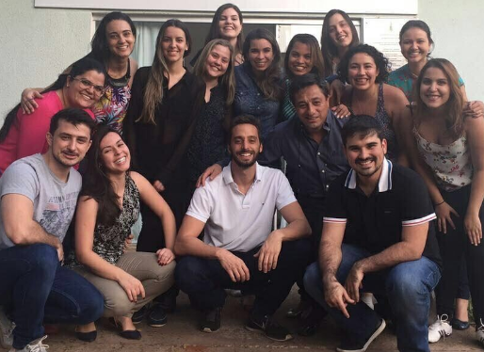

OBRIGADA!

Slide 67
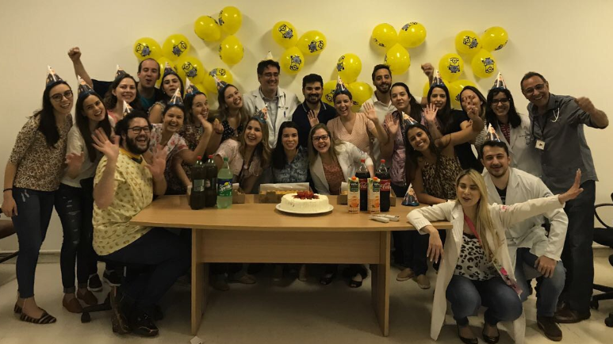
OBRIGADA!

